Slide 1




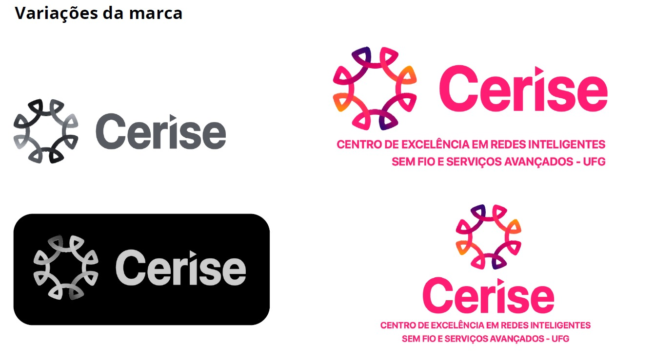
CENTRO DE EXCELÊNCIA EM REDES INTELIGENTES
SEM FIO E SERVIÇOS AVANÇADOS

Slide 2

6G: Aspectos do IMT 2030
Grupo/Eixo Temático: 6G- Pesquisas Avançadas
Participante: André Almeida Souza Coelho
Coordenador do Grupo: Prof. Dr. Rodrigo P. Lemos
Data: 11/01/2024

Slide 3

Sumário
Introdução
IMT 2030
Resumindo
Pesquisas atuais

Slide 4
Introdução
A expansão do 5G continua em todo o mundo, com redes que fornecem novas capacidades e serviços de comunicação que irão transformar a sociedade.
5G Advanced Recursos aprimorados nas áreas de banda larga móvel aprimorada (eMBB), comunicação ultraconfiável de baixa latência (URLLC) e comunicação massiva de tipo de máquina (mMTC).
Futuras redes : Componentes fundamentais Comunicação pessoal, máquina-máquina, comunicação Ubíqua, IA distribuída
Notes:
inteligência artificial (IA) e aprendizado de máquina (ML) que melhorarão o desempenho da rede. Também introduzirá novas melhorias na eficiência espectral e na economia de energia

Slide 5
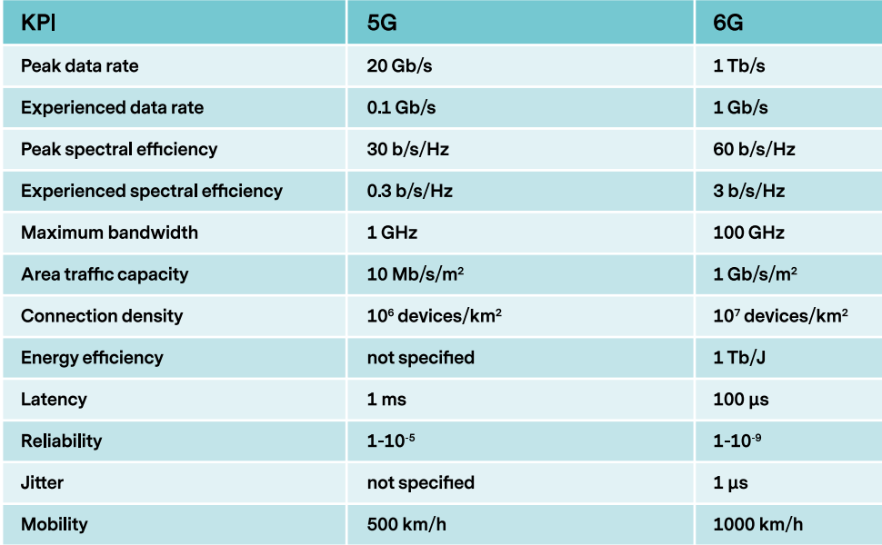
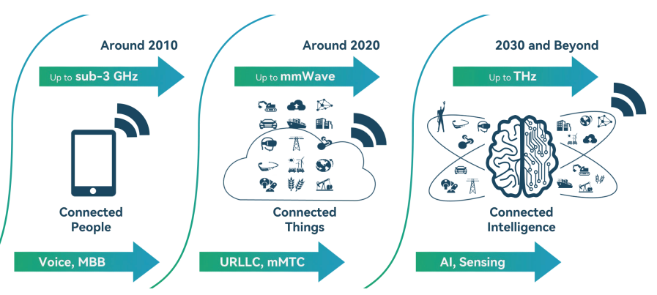
Introdução

Slide 6
Introdução
Paradigmas:
Realidade aumentada (XR) com feedback háptico
Comunicações Holográficas
Cloud services
Aumento exponencial da demanda de tráfego por dispositivo
Comunicação Ultra Confiável de Latência extremamente baixa (100μs)
Conectividade Extrema
IA nativo em arquitetura distribuída
Integração Redes Terrestres e não Terrestres(Cobertura Global)
Sustentabilidade(Eficiência Energética)

Slide 7
IMT 2030
IMT 2030:
Inclusividade: extensão máxima viável, conectividade significativa a todos.
Conectividade onipresente: conexão globalizada de banda larga com cobertura prolongada, inclusive áreas escassamente povoadas.
Sustentabilidade: Eficiência Energética, meio ambiente
Inovação: Tecnologias que facilitam a conectividade, a produtividade e o gerenciamento eficiente de recursos
Segurança e resiliência aprimoradas: Seguro por projeto. Continuar operando e se recuperar rapidamente de evento disruptivo.
Padronização e interoperabilidade
Interfuncionamento: Conectividade contínua e flexível pela integração de sistemas IMT e não IMT (celulares, wifi, satélite) com mudança imperceptível de rede.

Slide 8
IMT 2030
Tendências de aplicações IMT 2030:
integração de recursos de detecção e IA à comunicação;
Infraestrutura fundamental para permitir novas tendências de usuários e aplicativos.
Inteligência Onipresente:
IA/ML, presente em todo o sistema de comunicação para cidades e comunidades inteligentes.
Dispositivos conectados futuros totalmente conscientes do contexto
Interações mais intuitivas e eficientes entre humanos, máquinas e o ambiente.
Gerenciamento autônomo das redes por IA/ML para auto-monitoramento, auto-organização, auto-otimização e auto-recuperação sem intervenção humana.
Interface aérea/rádio aprimorada pelos modelos de IA.
Interface aérea habilitada para IA ponta a ponta, Computação e a inteligência distribuídas e convergência de comunicação e computação
Inferências, treinamento de modelos, implantação de modelos e computação distribuída em redes e dispositivos.

Slide 9
IMT 2030
Tendências de aplicações IMT 2030:
Computação onipresente
Onipresença de recursos computacionais
Processamento em nuvem e nos dispositivos de borda.
Melhoria de aplicativos para respostas e transporte de dados em tempo real.
Utilização eficiente de recursos, escalar e gerenciar a infraestrutura para executar os aplicativos.
Multimídia Imersiva e Interações Multisensoriais
Experiência imersiva com interações multissensoriais.
Integração profunda entre mundos físicos e digitais.
Vídeo interativo em tempo real.
Realidade estendida personalizada e imersiva.
Telepresença holográfica.
Novas interfaces para interações imersivas e inteligentes controladas remotamente,
Internet tátil e Ambient aware

Slide 10
IMT 2030
Tendências de aplicações IMT 2030:
Gêmeos digitais e Mundo virtual.
Representações precisas em tempo real
Ferramentas onipresentes e plataformas de conhecimento.
Integração de comunicação, IA, sensing e computação para sincronizar as réplicas digitais com o mundo físico.
Além de replicar, também afetar o mundo físico (mapas digitais para experiências virtuais e controle calculado para máquinas).
Evolução da indústria, cuidados de saúde, agricultura e construção
Aplicações industriais inteligentes
Capacidade de trocar inteligência em tempo real
Uso eficiente de recursos e energia, otimizações de fabricação, entrega automatizada de produtos, etc.
Conexões extremamente confiáveis e de baixa latência, bem como consciência do ambiente altamente preciso.

Slide 11
IMT 2030
Tendências de aplicações IMT 2030:
Saúde digital e bem-estar
Melhorar os serviços de saúde digital e bem-estar, por exemplo, pandemia da Covid
IA, computação de borda, conectividade onipresente, comunicação multissensorial, posicionamento e detecção de recursos para serviços de saúde digital.
Monitoramento interativo e remoto, telediagnóstico, assistência telemédica remota (inclusive Ambulâncias teleconnectadas), Tele-reabilitação, ensaios clínicos digitais e telemedicina.
O aumento do número de conexões de dispositivos vestíveis e sensores corporais.
Cenários com dispositivos IoT generalizados bateria
Integração de sensing e communication
Sensing com a IA para melhorar consciência situacional.
Posicionamento de alta precisão e localização de dispositivos e objetos,
Alta resolução e mapeamento em 3D em tempo real para direção/transporte automatizada e segura.
Gêmeos digitais e automação industrial.

Slide 12
IMT 2030
Tendências e facilitadores de tecnologia emergentes:
Nova interface aérea AI-nativa
Aprimorar desempenho da interface de rádio, como detecção/decodificação de símbolos, estimativa de canal etc.
Serviços automatizados e inteligentes de rede, como percepção inteligente de dados, fornecimento de capacidade sob demanda etc.
Redes de rádio que suportam serviços de IA
A comunicação sem fio dispositivo-a-dispositivo
com taxa de transferência extremamente alta, posicionamento de ultra-precisão e baixa latência
Tecnologias como a tecnologia THZ, o posicionamento de ultra-precisão sidelink e a redução aprimorada de energia do terminal
Tecnologias e tecnologias de compartilhamento de espectro para espectro de frequência mais amplo.
Estudos sobre viabilidade técnica do IMT em bandas acima de 100 GHz

Slide 13
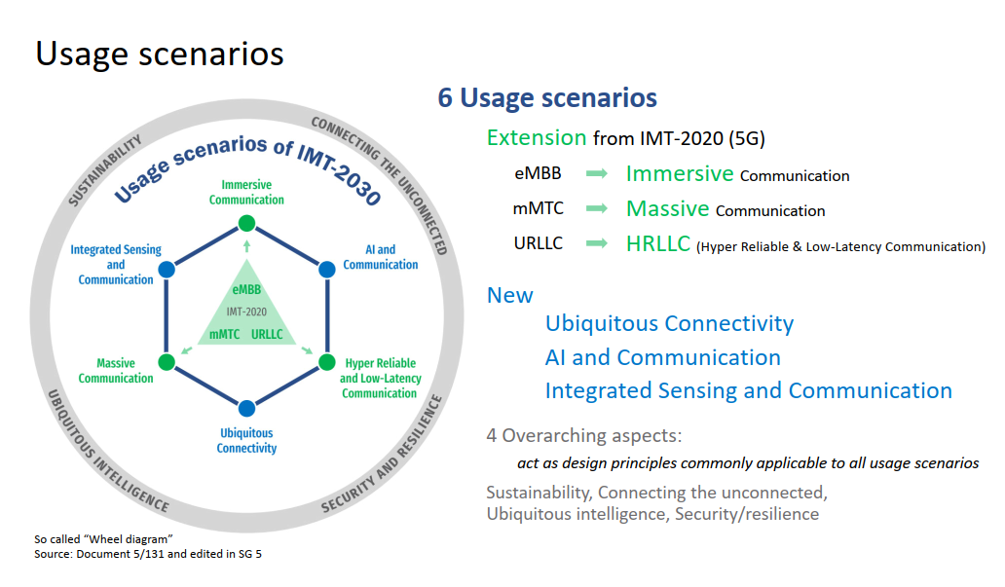
Resumindo

Slide 14
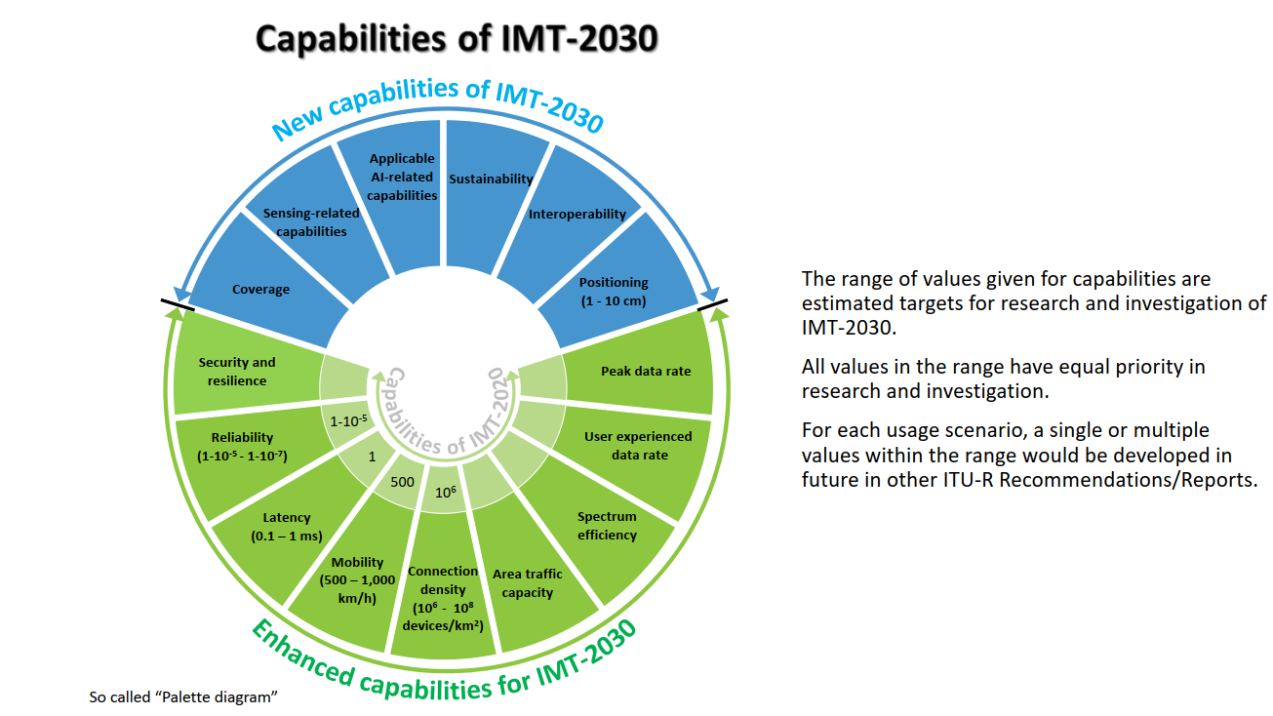
Resumindo

Slide 15
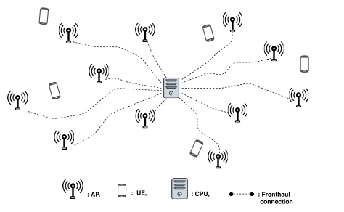
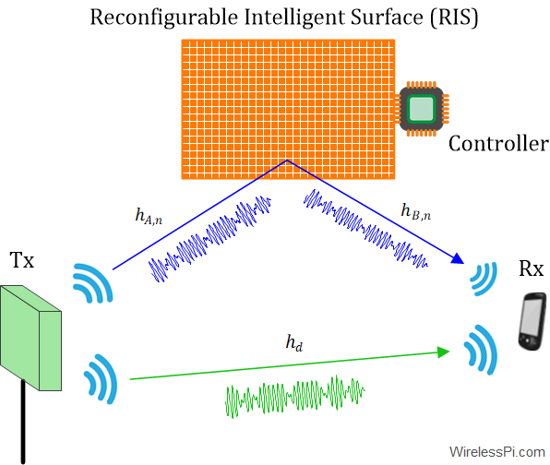
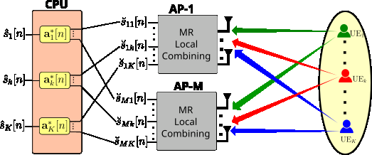
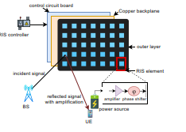
Pesquisas Atuais
Cell Free Massive MIMO - André Coelho
RIS - MIchelly Lacerda IA aplicada a estimação de dados em Cell Free - Yan Curado

Slide 16
MUITO OBRIGADO!

